Slide 1
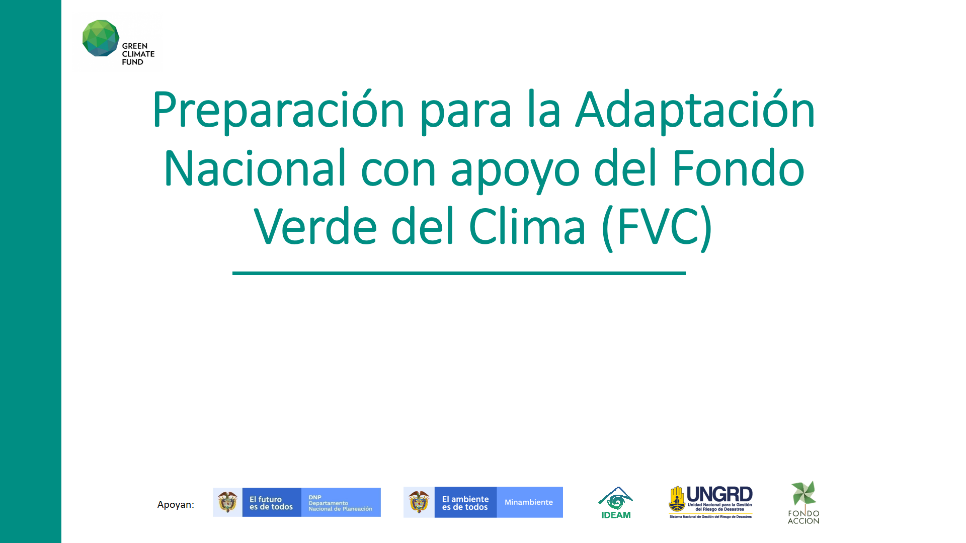
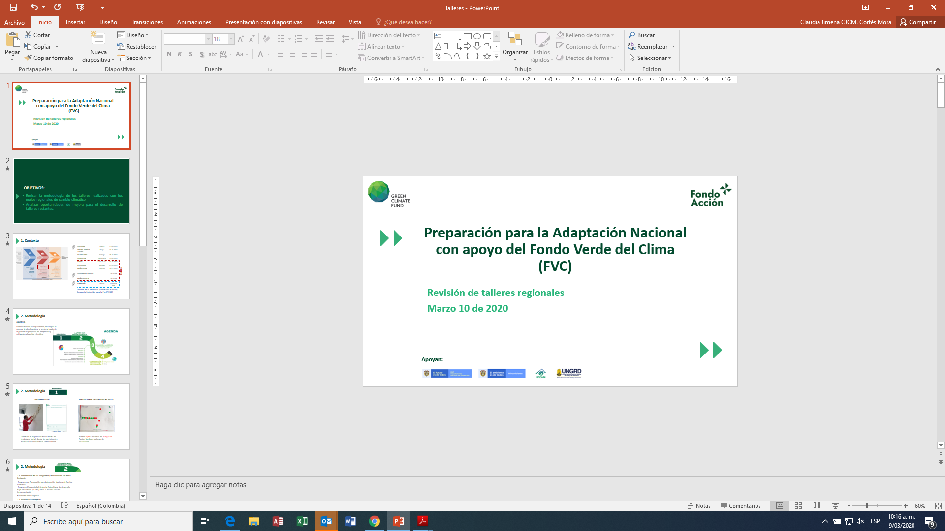
Programa de Preparación para la Adaptación Nacional al Cambio Climático
con apoyo del Fondo Verde del Clima
Reunión de inicio: orden de servicios para la actualización del Subsitio web para el Plan Nacional de Adaptación al Cambio Climático
Septiembre 2020
Apoyan:

Slide 2

Objetivos
Dar inicio a la orden de servicios para la actualización del Subsitio web para el Plan Nacional de Adaptación al Cambio Climático en el portal web del DNP.
Presentar el objeto, actividades específicas y productos.

Slide 3

Agenda
Segmento | Actividad
¿Quiénes somos? | Presentación participantes
¿Qué queremos? | Objeto de la orden de servicios
 | Productos y actividades
 | Temas administrativos – Fondo Acción Sobre el subsitio del PNACC
PUNTOS DE PARTIDA | - Definición de puntos focales
 | Fecha para plan de trabajo Fecha para reunión técnica

Slide 4

1. ¿Quiénes somos?

Slide 5
2. ¿Qué queremos?

Slide 6


Objeto de la orden de servicios
Diseño, puesta en marcha, poblamiento y actualización de contenidos del subsitio web de Plan Nacional de Adaptación al Cambio Climático, en la plataforma del Departamento Nacional de Planeación, en concordancia con las políticas y requerimientos de la entidad
Duración máxima: 3 meses (Diciembre 2020)

Slide 7
Actividades
1. Elaborar propuesta de implementación de la interfaz e imagen y manejo de contenidos, del subsitio Web dentro del Portal Web del DNP, que incluya al menos: 1) textos, 2) imágenes, 3) reproducción de videos de ancho completo, 4) reproducción de audio, 5) documentos, 6) menús y/o submenús fijos, 7) menús y/o submenús click + scroll, 8) “responsive design” y 9) la posibilidad de implementar nuevos desarrollos u objetos de programación en las distintas secciones de la página, que sean necesarios en el del desarrollo del PNACC.
2. Ajustar el subsitio Web al manual de imagen y a los criterios establecidos por el Grupo de Comunicaciones y Relaciones Públicas del DNP.
3. Ajustar la arquitectura de desarrollo y lógica del subsitio Web a las directrices de la oficina de informática.
4. Prestar acompañamiento, administración, mantenimiento y soporte técnico al DNP, durante los primeros tres meses, para el manejo adecuado del subsitio Web y la actualización de contenidos.
5. Capacitar al equipo funcional del DNP o quien se determine, en el montaje de los contenidos y usabilidad de la página y el funcionamiento administrativo del subsitio Web.
6. Entrega de archivos, imágenes, videos, audios originales del sitio, administración, configuración del subsitio Web en el servidor dispuesto por el DNP.

Slide 8
Productos
Plan de trabajo y cronograma para el tiempo de ejecución, acordado con DNP y el Fondo Acción.
Propuesta de arquitectura de desarrollo y lógica, implementación de contenidos, interfaz e imagen del Subsitio web de acuerdo a los lineamientos del manual de imagen y demás criterios técnicos del DNP. (La arquitectura debe ser aprobada por la oficina de informática y el diseño debe ser aprobado por la oficina de comunicaciones del DNP).
Subsitio Web implementado de acuerdo a los lineamientos del manual de imagen del DNP y demás criterios establecidos por el DNP.
Hacer entrega del manual de administración y actualización de contenidos y del usuario final.
Dos personas del DNP capacitadas o quien se determine para actualizar y agregar contenidos.
Plan de actualizaciones del subsitio de doce meses.

Slide 9
Condiciones especiales
El subsitio Web se realiza en la plataforma SharePoint Server 2013 del Departamento Nacional de Planeación.
El diseño del subsitio se realiza en HTML funcional.
Se debe cumplir con requerimientos de Manual de Gobierno en Línea, como mínimo usabilidad, accesibilidad y seguridad y privacidad de la información, del Ministerio de Tecnologías de Información y Comunicación.
Antes de la entrega final el proponente deberá llevar a cabo un web testing que incluya, por los menos, las siguientes fases: usabilidad, funcionalidad, experiencia de usuario, manejo intuitivo tanto de los administradores como de los usuarios.
Se determinará la necesidad de hacer tres rondas de ajustes al proyecto tras la entrega de cada una de las fases propuestas, esto con el fin de alcanzar el objeto de la orden de servicios.

Slide 10
Temas administrativos

Slide 11
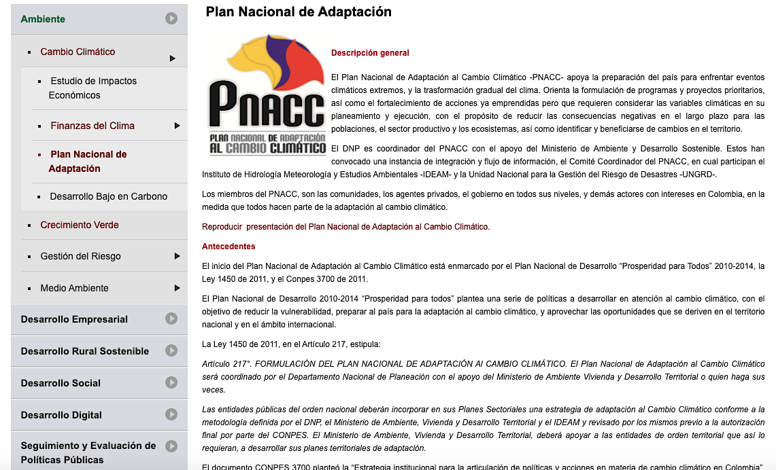
1) ESTADO ACTUAL DEL MICROSITIO
Portal Web del DNP: https://www.dnp.gov.co/programas/ambiente/CambioClimatico/Paginas/Plan-Nacional-de-Adaptacion.aspx
CONTENIDO
Descripción general
Antecedentes
Objetivo del PNACC
Documentos disponibles
Acciones coordinadas

Slide 12

3) PROPUESTA DE MICROSITIO }}
OBJETIVO DEL MICROSITIO
Facilitar la información generada en el marco del Plan Nacional de Adaptación de una forma clara, práctica y concreta.

Slide 13
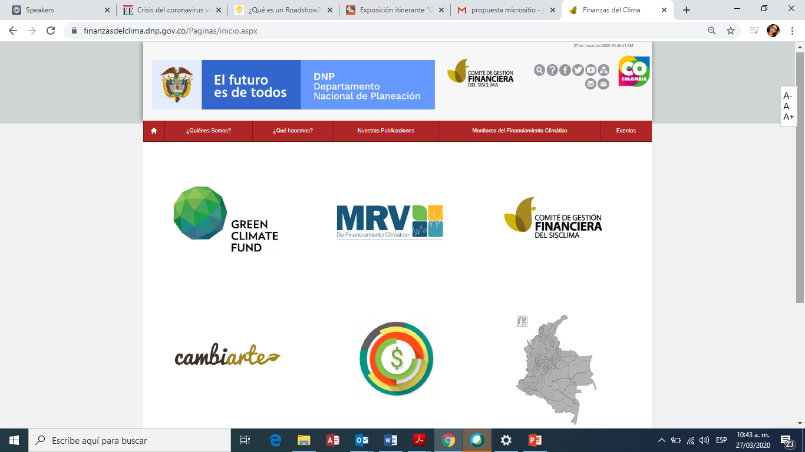


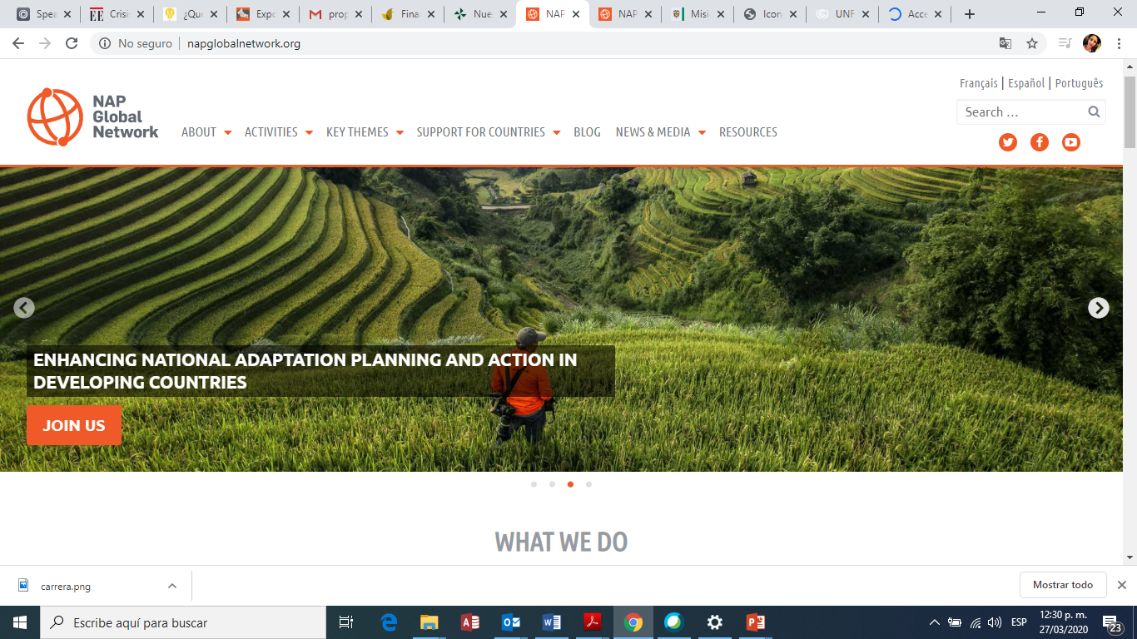
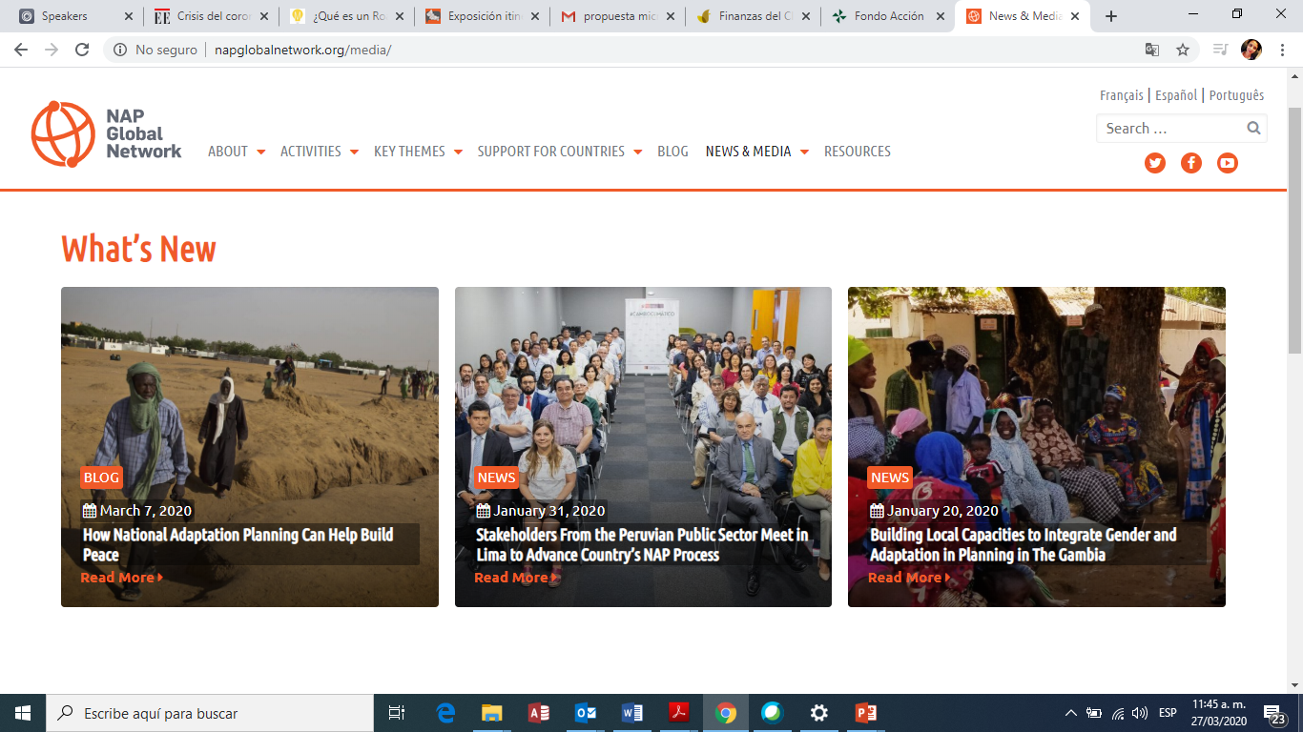
Ajuste de logo PNACC
¿Quienes somos?
Temáticas
Publicaciones
Sistemas de información
Eventos
Usar manual de marca PNACC para ajuste de colores de la barra
Uso de imágenes como enlace a los diferentes procesos
QUE HACEMOS
Enlaces a información de noticias, eventos o información de interés
NOVEDADES

Slide 14

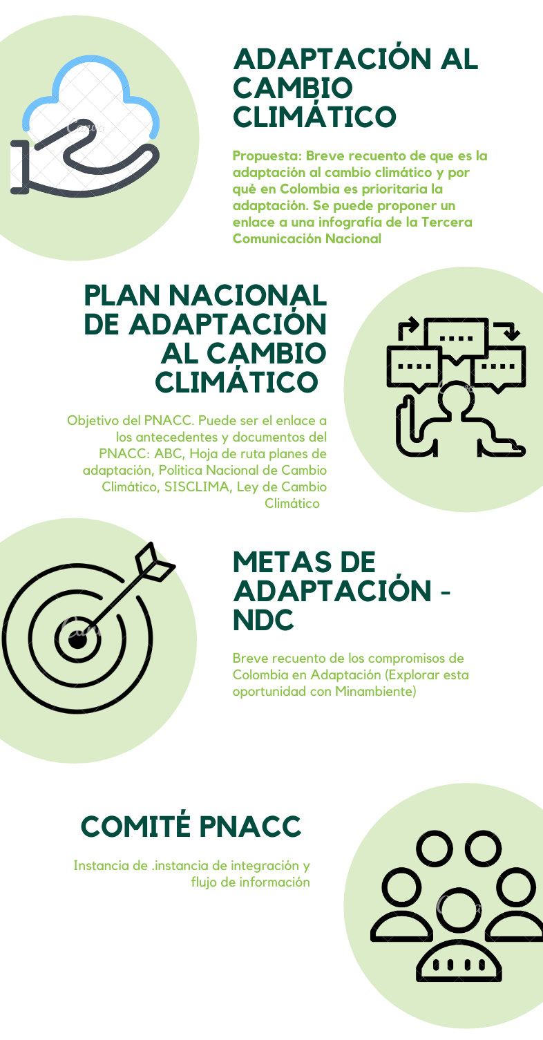
Ajuste de logo
¿Quienes somos?
Temáticas
Publicaciones
SIIVRA / HAC
Eventos
Usar manual de marca PNACC para ajuste de colores de la barra
Cada ícono lleva a un enlace con información adicional
Lleva al Plan de Acción PNACC

Slide 15
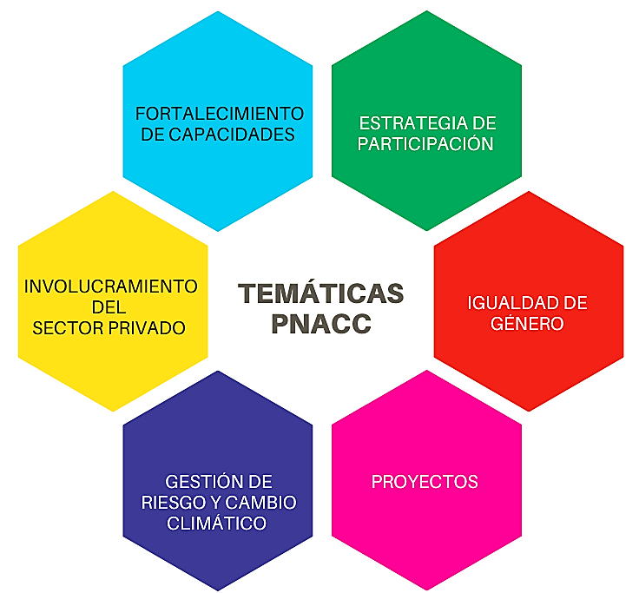
Ajuste de logo
¿Quienes somos?
Temáticas
Publicaciones
SIIVRA / HAC
Eventos
Usar manual de marca PNACC para ajuste de colores de la barra
SISTEMAS DE INFORMACIÓN
Cada ícono lleva a un enlace con información adicional

Slide 16
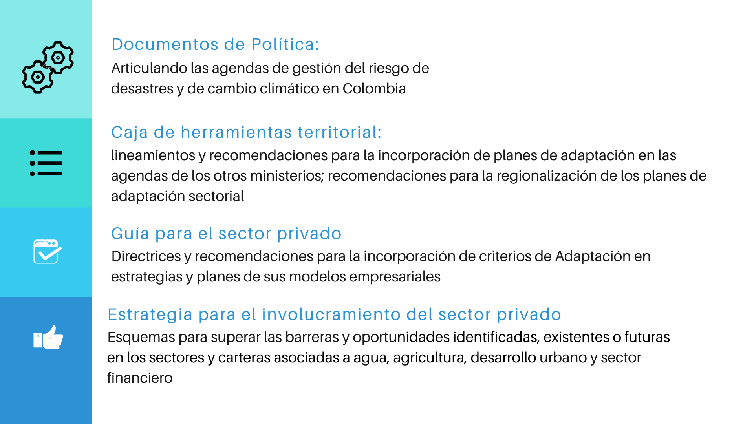
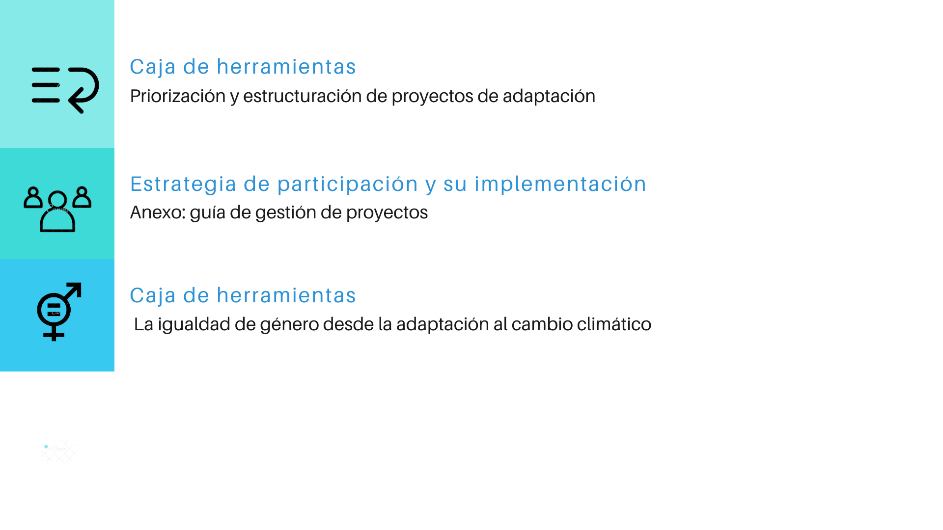
¿Quienes somos?
Temáticas
Publicaciones
SIIVRA / HAC
Eventos
Tabla con documentos clasificados y fechas en las que estarían listos los documentos
Ordenar por categorías o temáticas: Estrategia de participaciòn, privado, proyectos.
Cada ícono lleva al documento

Slide 17
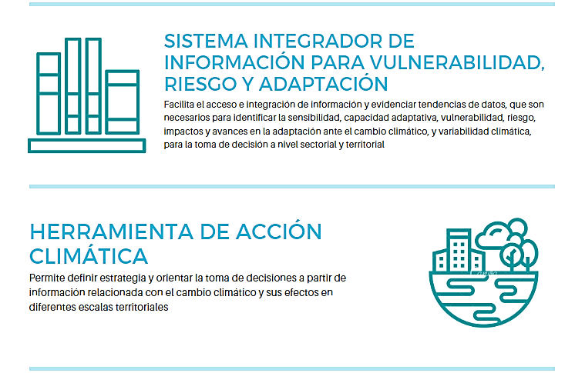
¿Quienes somos?
Temáticas
Publicaciones
SIIVRA / HAC
Eventos
Lleva al enlace de la plataforma

Slide 18
3. PUNTOS DE PARTIDA

Slide 19
Actividad | Compromiso
Definición de puntos focales
DNP | Orlando Melo (comunicaciones)
TINCORP | Juan Sebastián Mora (técnico) Andrea (administrativo)
Fecha para: presentación de plan de trabajo – Project charter | Primero reunión con DNP
Temáticas técnicas: manual de imagen y criterios establecidos por el Grupo de Comunicaciones y Relaciones Públicas del DNP; directrices de la oficina de informática.

Slide 20
¡GRACIAS!

Slide 21
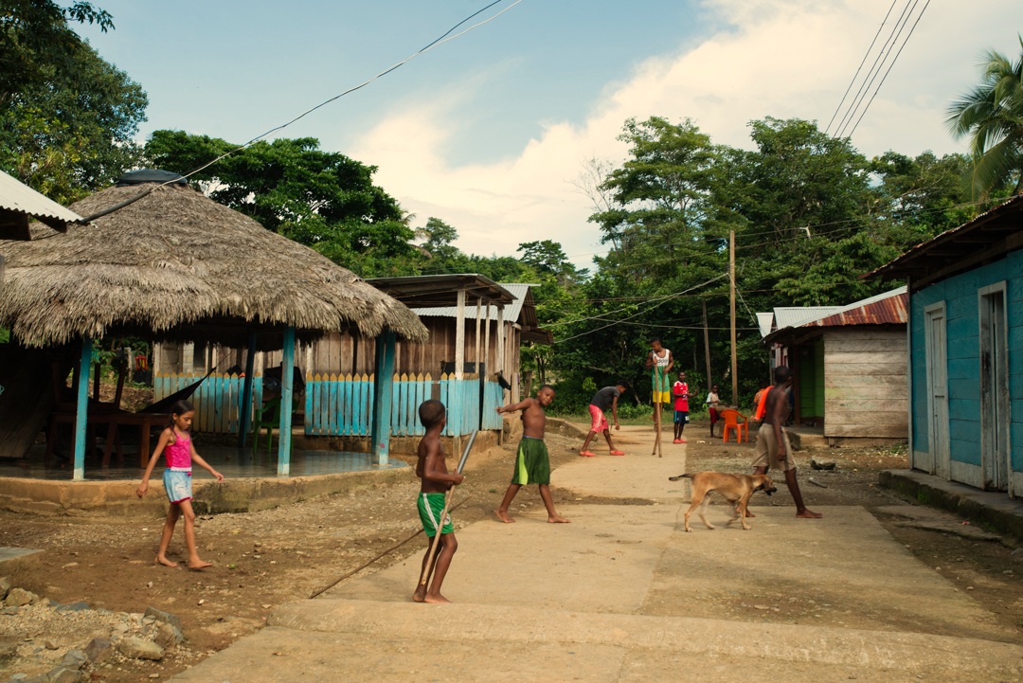
CUANDO HABLAMOS DE ADAPTACIÓN HABLAMOS DE PERSONAS

Slide 22

Contexto: Programa Preparación para la Adaptación Nacional al Cambio Climático
Duración:
Jun-2018 a Jun-2021
Objetivo
Apoyar al Gobierno en la implementación del Plan Nacional de Adaptación al Cambio Climático (PNACC) contribuyendo a la reducción del riesgo e impactos asociados al cambio climático, creando capacidades para planificar, priorizar, implementar y monitorear medidas de adaptación en el país.
Datos clave
Donante:
Fondo Verde del Clima
Aliados:
DNP, MinAmbiente, IDEAM, UNGRD
Socio implementador:
Fondo Acción

Slide 23
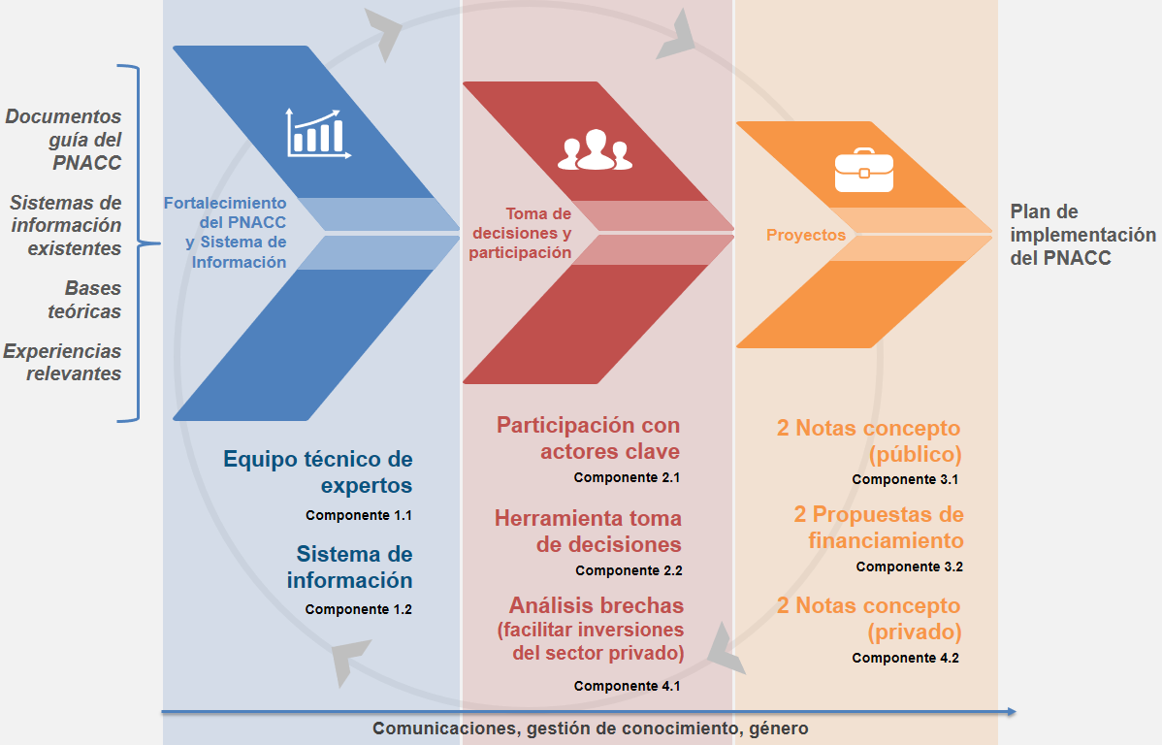

Slide 24

El equipo
Alexandra Arévalo
Especialista en proyectos
MinAmbiente
Martha Ochoa
Especialista en gestión del riesgo
UNGRD
Libertad Ospina
Especialista en proyectos
DNP
Pablo Devis
Coordinador ambiental
Fondo Acción
Vicky Guerrero
Especialista en adaptación
MinAmbiente
Giovanny Grisales
Especialista en sistemas de información
IDEAM
Paola Torres
Asistente administrativa
Fondo Acción
Jimena Cortés
Asistente técnica
Fondo Acción
Santiago Núñez Ramírez Especialista sector privado
DNP
Paola Pulido
Coordinadora del Programa
DNP

